Slide 1
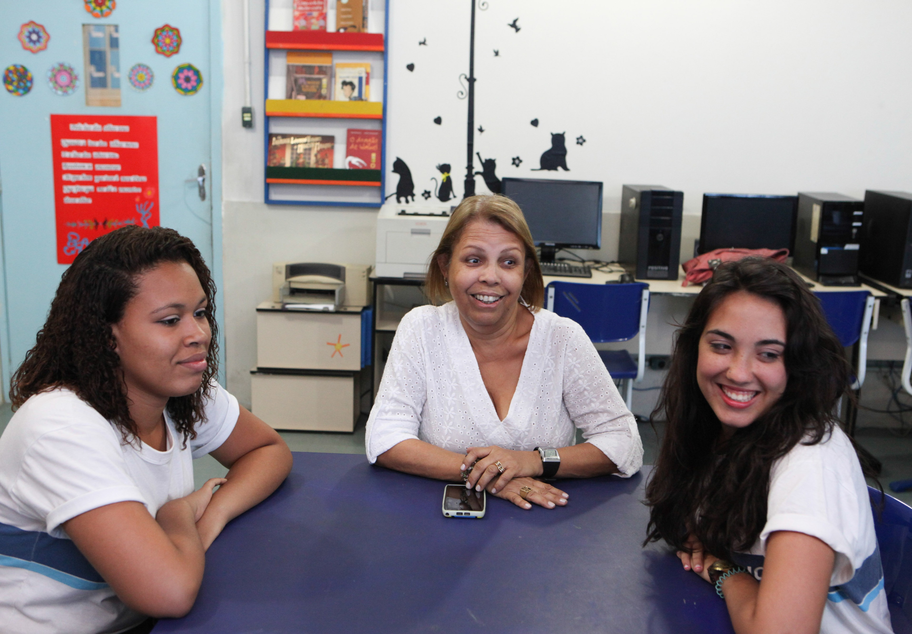



Includ-ed

Slide 2
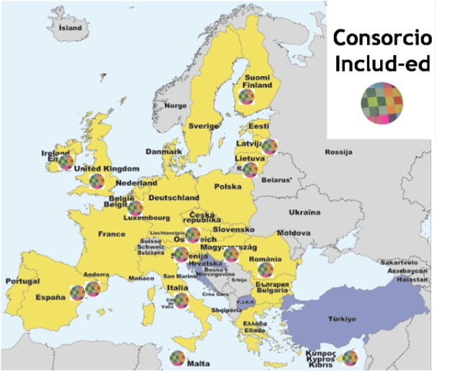
O que é
Projeto de pesquisa, coordenado pelo Centro de Investigação em Teorias e Práticas de Superação de Desigualdades (CREA) da Universidade de Barcelona para identificar Atuações de êxito que contribuem para superar o fracasso e evasão escolar.

Slide 3
Atores
Pesquisadores de 15 universidades e instituições europeias
representantes de grupos vulneráveis
educadores
familiares
formuladores de políticas públicas.

Slide 4

Atuação
Está entre os 10 programas científicos de maior relevância e financiados pela comissão europeia.
Energia solar
Doenças coronárias
Planes
Alzheimer
Carro elétrico
Micro-chip
Alpha mannosidosis disease
Arquitetura
Parcerias clínicas
Includ-ed

Slide 5
Objetivo principal
Analisar estratégias educativas que contribuem para a coesão social e estratégias educativas que conduzem
a exclusão social, no contexto da sociedade europeia do conhecimento, dando elementos chave e linhas de ação para melhorar as políticas sociais e educativas.

Slide 6
Descobertas
Evidências Científicas
Ocorrências
Boas práticas
Ações que obtêm bons resultados em alguns contextos
Atuações Educativas de Êxito
Ações que obtêm os melhores resultados em
todos os contextos

Slide 7
Exemplo de uma escola analisada - Includ-ed
Aumento das competências básicas em leitura
Aumento da proporção de imigrantes
85%
46%
17%
12%
5 anos
5 anos

Slide 8
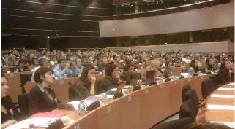
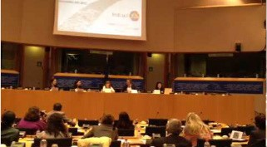
Resultados
Os resultados do INCLUDED se refletiram em resoluções, comunicações e recomendações na Europa, permitindo que os efeitos transformadores encontrados nas escolas e
comunidades estudadas pudessem ser transferidos para toda a Europa, levando à definição de políticas mais eficazes e eficientes.

Slide 9
Includ-ed
INCLUD-ED

Slide 10
www.comunidadedeaprendizagem.com

